Slide 1

Тема: «Гельминтозы у детей и их профилактика»

Slide 2
План:
1. Гельминтоз у детей. Группы гельминтов.
2. Причины и симптомы при гельминтозе.
3. Глистные заболевания.
4. Профилактика при гельминтозе

Slide 3
1.Понятие «Гельминтоз»
Гельминтозы – это болезни, вызываемые паразитическими червями – гельминтами.

Slide 4
Группы гельминтов:
1 группа. Нематоды или круглые черви (аскариды, острицы, власоглав)
2 группа. Цестоды или ленточные черви (свиной бычий цепни)
3 группа. Трематоды или сосальщики (кошачья или сибирская, печёночная двуустка).

Slide 5
2. Причины и симптомы при гельминтозе.
«болезнь немытых рук»;
употребление в пищу:
загрязненных овощей, фруктов и ягод (особенно с грядки или сразу на рынке), неочищенной воды (из непроверенных водоемов);
недожаренных мяса и рыбы, вяленой рыбы.

Slide 6
Симптомы:
пониженный аппетит
слюнотечение
тошнота, рвота
поносы, запоры
боли в животе
бледность

Slide 7
раздражительность
общая слабость
головные боли

Slide 8
3. Глистные заболевания
1. Аскаридоз.
Возбудитель: круглый червь, с веретенообразным заострённым головным и хвостовым концом – аскарида, 15-40 см
Место обитания: тонкий кишечник.

Slide 9
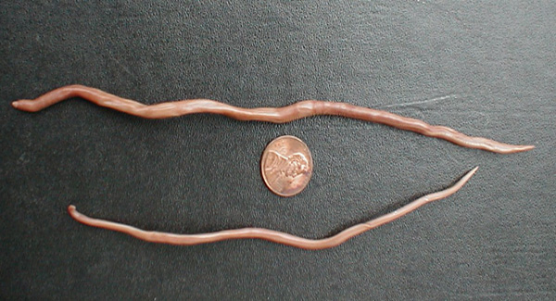

Slide 10
2.Энтеробиоз.
Возбудитель: мелкий червь острица. 2-12 мм. Место обитания: нижний отрезок тонкого и толстого отделов кишечника.

Slide 11
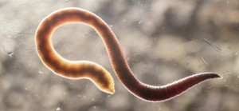

Slide 12
3.Трихоцефалез.
Возбудитель: круглый червь власоглав. 3-5,5 см. Место обитания: толстый кишечник, слепая кишка. Питается кровью человека.

Slide 13
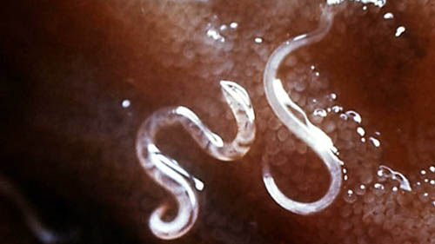

Slide 14
4.Тениаринхоз.
Возбудитель: плоский червь бычий цепень. 6-7 см.

Slide 15
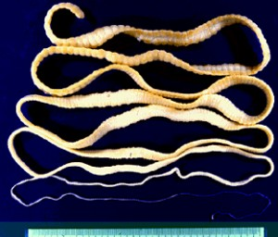

Slide 16
5.Тениоз.
Возбудитель: ленточный червь – свиной цепень.1,5 метра. Место обитания: мышцы, кровь, мозг, глазное яблоко и другие органы и ткани.

Slide 17
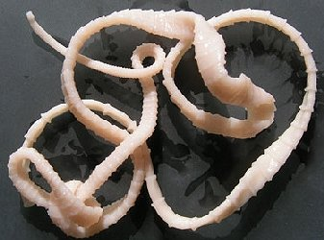

Slide 18
6.Эхинококкоз – это тяжёлое заболевание, вызываемое ленточным червём и передаваемое человеку при контакте с заражённой собакой.

Slide 19
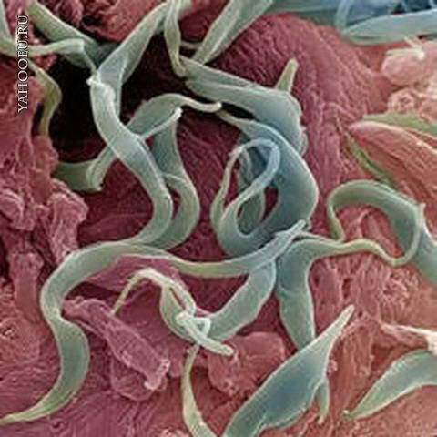

Slide 20
4. Профилактика глистных заболеваний.
поддерживать чистоту в доме, исключая наличие пыли;
тщательно мыть руки с мылом, фрукты и ягоды, овощи и зелень;
кулинарная обработка всех пищевых продуктов
прививать детям навыки личной гигиены

Slide 21
контроль за качеством питьевой воды.
контроль за домашними животными, особенно собаками и кошками, должен быть регулярным.

